Slide 1
Esercizio
Il sistema in figura è composto da due masse, m1 = 0,40 kg ed m2 = 0,30 kg collegate da una funicella priva di massa e una carrucola. Si ritengano tutti gli attriti trascurabili. Calcolare l’accelerazione delle due masse e la tensione a cui è soggetta la fune durante il moto
m1
m2

Slide 2
Applicando la legge fondamentale della dinamica si ha:
Nel nostro caso la forza esterna risultante che agisce sul sistema composto dalle due masse è la forza peso dell’oggetto di massa m2
La forza peso agente sull’oggetto di massa m 1 è bilanciata dalla reazione vincolare del piano. Si ha allora:
E dividendo tutto per la quantità m 1 + m 2 si ha :

Slide 3
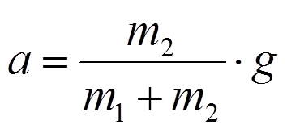
Sostituendo i valori numerici si ha:
Per calcolare la tensione sulla fune isoliamo il corpo di massa m1

Slide 4
La forza responsabile del moto è la tensione proveniente dalla fune, in quanto la forza peso dell’oggetto e la reazione vincolare del piano hanno somma nulla.
N
T
m 1
m 1 g
Applicando la legge fondamentale della dinamica in questa situazione si ha:

